Slide 1
"Дареному коню в зубы не смотрят» (или не очень хорошие подарки)
Учитель технологии ГБОУ школы № 409
Безденежных Н.П.

Slide 2
Выбирая подарок на день рождения, свадьбу, годовщину свадьбы или юбилей, нужно помнить о том, что многие люди суеверны и к некоторым подаркам относятся отрицательно. Поэтому не рекомендуют дарить такие подарки.

Slide 3
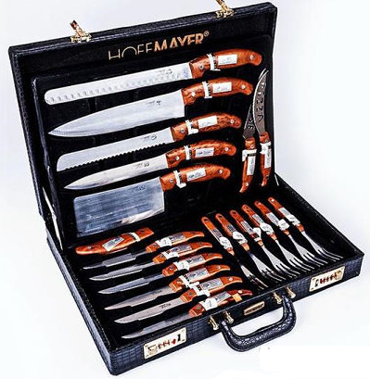
Нельзя дарить ножи. Причем, не только ножи, но и вообще любые острые предметы, включая вилки. Считается, что это неизбежно приведет к ссоре, расставанию(но если уж кто-то Вам его подарил, «откупитесь от него мелочью»).

Slide 4
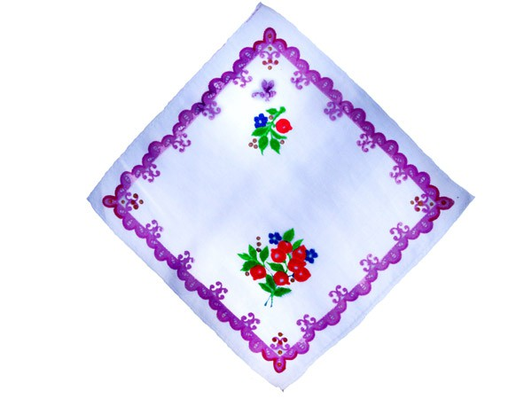
Носовые платки. Это подарочное суеверие, распространенное в далеком прошлом, популярно и сейчас. «Носовой платок в качестве подарка символизирует слезы»- считают многие. Правда, слезы можно от себя отвести, если подарить в ответ монетку. Считается, что при этом, как бы покупаешь платок.

Slide 5
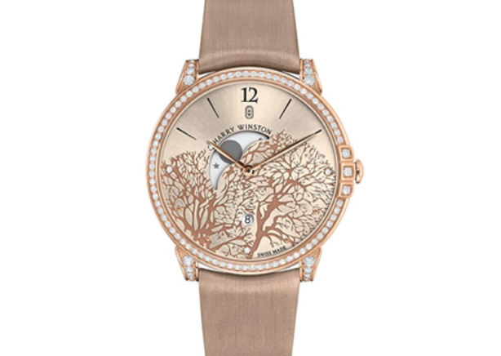
Часы. Символизируют скоротечность времени. Считается, что подаренные часы будут отсчитывать оставшееся время, которое вы намерены с этим человеком провести. И когда они остановятся, это будет означать неминуемое расставание. Но также есть мнение, что наручные часы – прекрасный подарок, но только если они механические, а не электронные: механические часы будто бы синхронизируют удары сердца, а электронные излучают вредную энергетику.

Slide 6
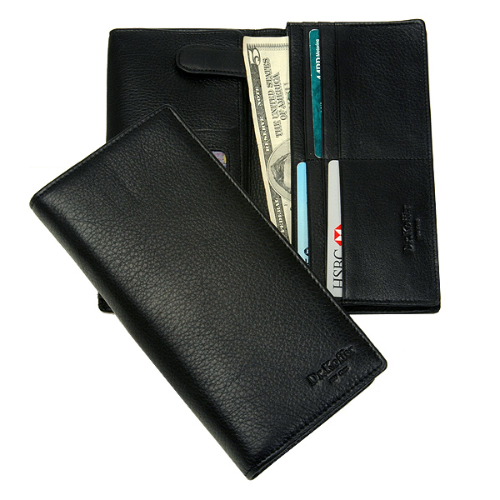
Пустые кошельки, портмоне и копилки в подарок сулят безденежье. Поэтому положите в них банкноту! А еще лучше – несколько, чтобы «притянуть» деньги.

Slide 7
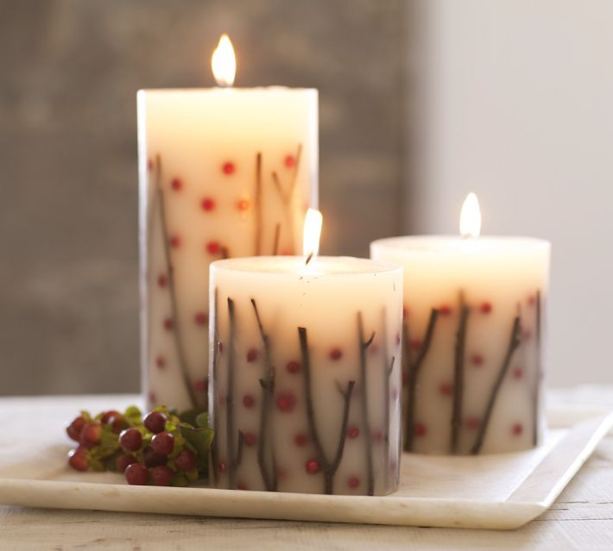
Свечи. Дарить свечи - плохая примета. А ведь мы частенько, не зная, что подарить, особенно на Новый год, ограничиваемся набором декоративных свечек. Оказывается, к похоронам.

Slide 8
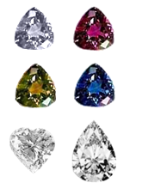
Неподходящие драгоценные и полудрагоценные камни Перед тем, как дарить драгоценные и полудрагоценные камни, не поленитесь – внимательно изучите их свойства. Например, дарить жемчуг – к слезам.

Slide 9
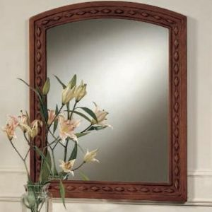
Зеркала. Зеркалам приписывают множество мистических свойств, в том числе считается что они проводник в загробный мир и еще зеркала приводят к быстрому старению, тяжело уснуть в кровати если напротив находится зеркало.

Slide 10
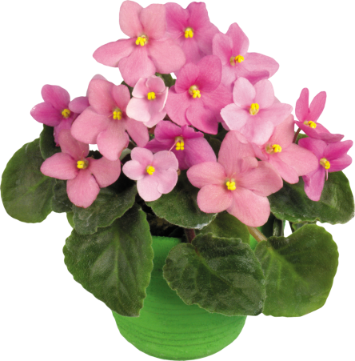
Неподходящие цветы. Язык цветов – вообще наука сложная. Поэтому лучше заранее узнать, какие цветы любит человек. Засушенные растения можно дарить только в том случае, если человек от них без ума. Если вам подарили комнатный цветок не поскупитесь – одарите добродетеля денежкой, иначе цветок завянет.

Slide 11
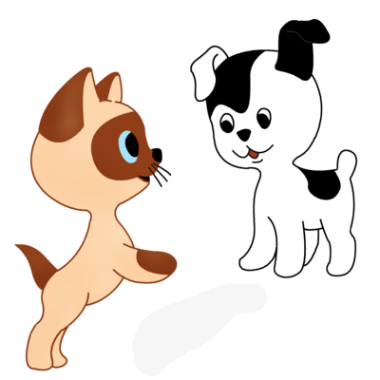
Нелюбимое животное. Такой подарок не принесет радости, а только хлопоты. А если вам подарили котенка, щенка или морскую свинку), то нужно обязательно дать за него мелкую денежку, иначе животное погибнет или убежит.

Slide 12
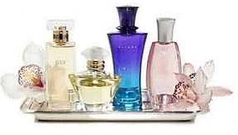
Нельзя дарить косметику, парфюмерию и предметы одежды, если не имеешь точного представления о вкусах и предпочтениях того, кому даришь.

Slide 13
СПАСИБО
http://prigotovimvkusno.com/627066450667375358/darenomu-konyu-v-zubyi-ne-smotryat-a-nado-ili-ne-ochen-horoshie-podarki/?utm_source=yandex&utm_medium=email&utm_campaign=daily&utm_content=button

